Slide 1
CCC-Shop team 7
尊爵不凡的 3C 產品購物平台

Slide 2
01
02
03
05
06
07
周宥霄
羅羽軒
108820028
108820001
04
周雨柔
胡紹宇
TEAM MEMBERS @電資三
108820015
108820008
郭梓琳
108820016
周世昊
簡上博
108820027
108820031

Slide 3
System introduction
系統介紹

Slide 4
SYSTEM description
GOAL:
為了更加理解資料庫的架構設計、操作方式與實際應用，我們透過本學期資料庫系統課程，開發一個完整的3C產品線上購物系統「CCC Shop」
旨在完成由商家為分類架構的系統 :
提供商家 (工作人員) 管理與販賣自家商品的空間，
使用者則可以以品牌為基礎來購買喜愛的產品。
本專案結合前端網頁設計、後端網路技術，並嘗試使用良好的架構來學習資料庫系統。

Slide 5
System architecture
E-Commerce System
電子商務主系統

Slide 6
System architecture
Account Management Subsystem
Database Subsystem
帳戶管理子系統
資料庫子系統
Order Management Subsystem
Shopping Cart Management Subsystem
Product Management Subsystem
訂單管理子系統
購物車管理子系統
商品管理子系統
Report statistics Subsystem
Product Searching Subsystem
Product Rating Subsystem
報表統計子系統
商品搜尋子系統
商品評價子系統

Slide 7
System functionality 系統功能
訪客 (Visitor)
註冊會員
查看商品
搜尋商品
會員 (Customer)
登入/登出系統
將購物車中的商品結帳
查看購物車
查詢訂單歷史紀錄
購買商品後，會員可以給予評價

Slide 8
System functionality 系統功能
工作人員 (Staff)
上架/下架自家商品
編輯自家商品資訊
處理自家商品的訂單
訂定自家商品的折扣
產生統計報表
系統管理者 (Admin)
創建任一種帳戶
刪除任一種帳戶

Slide 9
System architecture Diagram

Slide 10
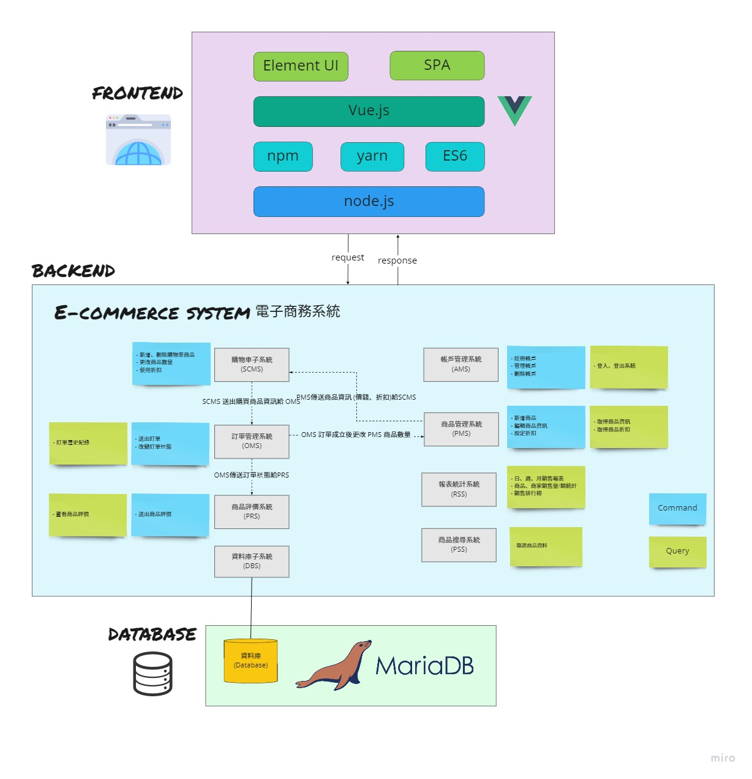

Slide 11
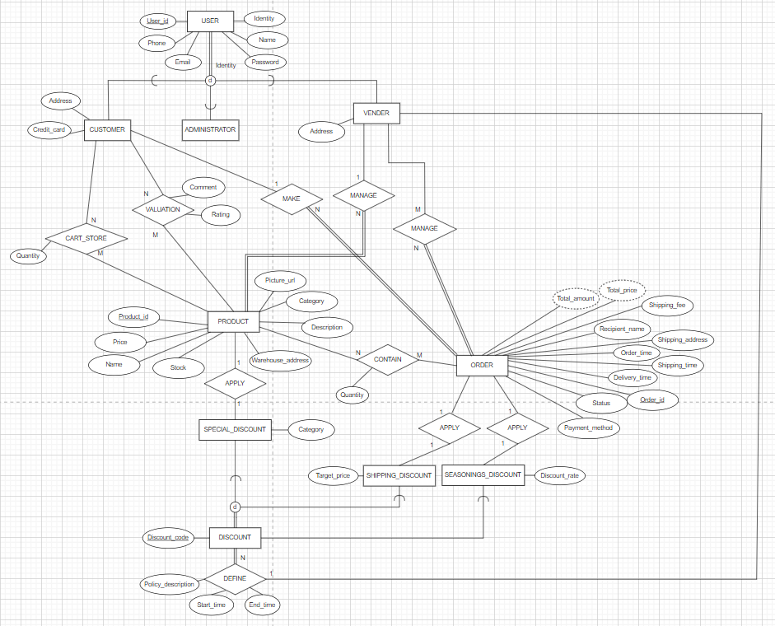
ER model

Slide 12
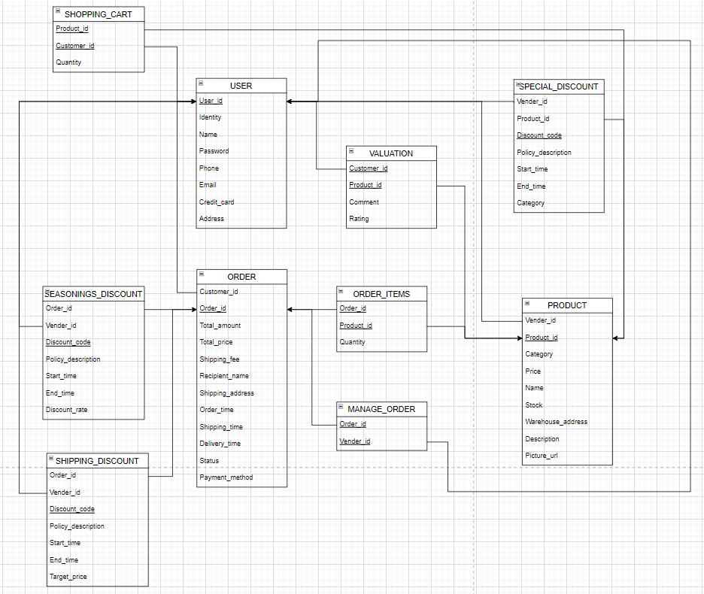
Database schema

Slide 13






Development technologies
frontend
Vue
Vuetify
Vuex
backend
Spring Boot
Java
MariaDB

Slide 14
THANks ccc-shop Team 7

Slide 15


